Slide 1

Python Introduction

Slide 2

Python语言介绍
内置类型：列表、字典、字符串
函数
面向对象
模块和包
异常
常用库

Slide 3
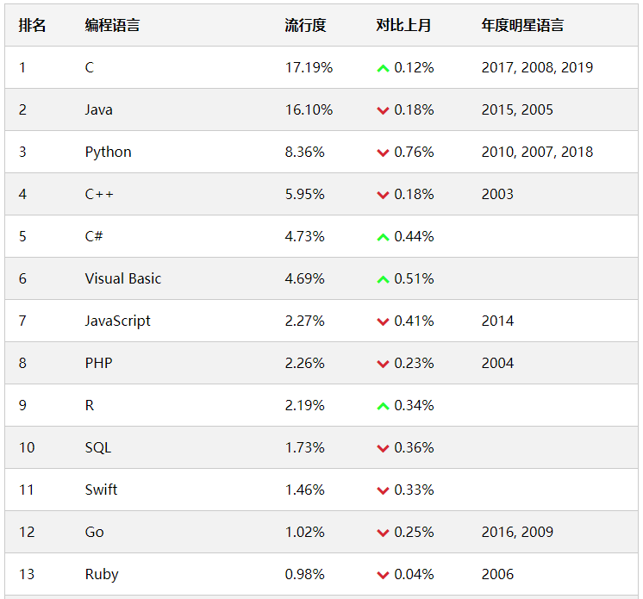
Python语言情况
TIOBE 编程语言排行榜
Python适合做什么？
Web 程序
桌面程序
自动化
网络爬虫
数据分析
科学计算
人工智能
...
Python是动态类型语言，即编写代码的时候可以不指定变量的数据类型。
缺点：
动态类型一时爽，代码重构火葬场
运行速度慢
需用C/C++改写关键部分
pypy(JIT)

Slide 4
安装
推荐使用3.6.5以上版本，安装包下载路径
https://www.python.org/downloads/
切换pip源，用以加速安装第三方库
C:\ProgramData\pip\pip.ini
第三方库检索：https://pypi.org/
第三方库安装：pip install ...， 第三方库安装在C:\Python37\Lib\site-packages中
集成开发环境(IDE): https://www.jetbrains.com/pycharm/download/
[global]
trusted-host = mirrors.aliyun.com
index-url = https://mirrors.aliyun.com/pypi/simple

Slide 5
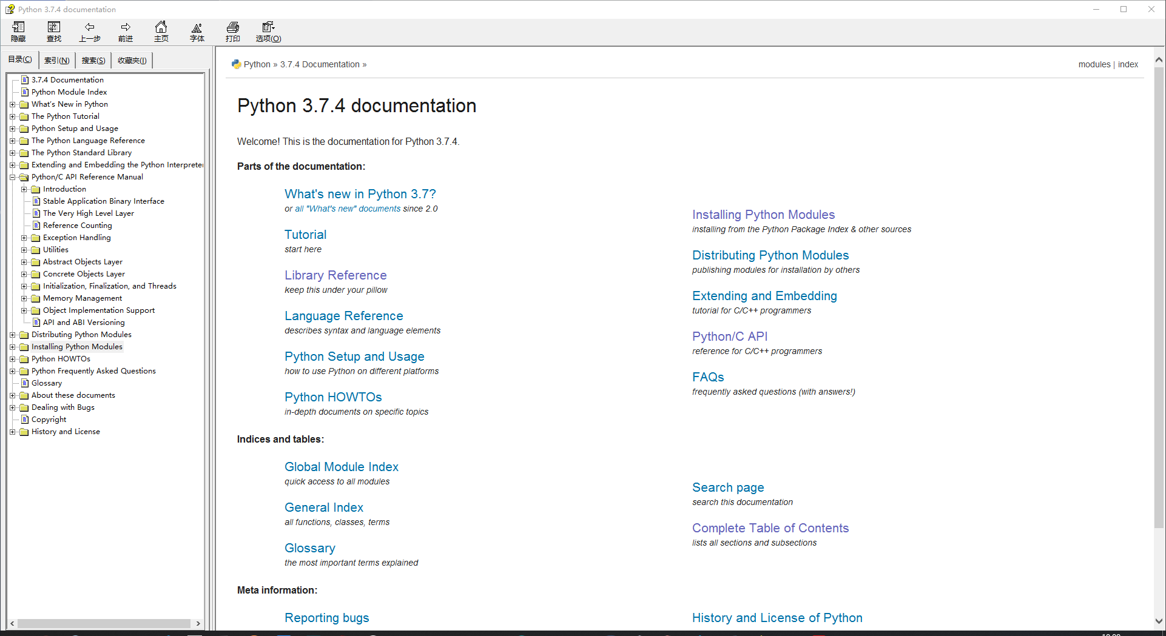
帮助手册
帮助手册在安装路径的Doc目录中，例如：C:\Python37\Doc\python374.chm

Slide 6
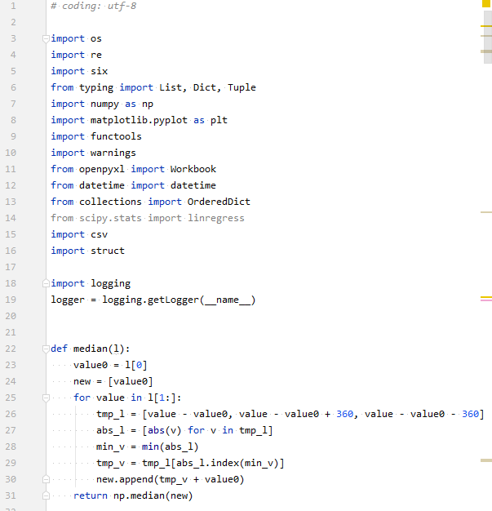
代码规范
格式
缩进：统一使用 4 个空格进行缩进
行宽：每行代码尽量不超过 80 个字符，但最长不得超过120
空行
模块级函数和类定义之间空两行；
类成员函数之间空一行；
命名规范
模块: 模块使用小写命名，首字母保持小写，如有多个单词，用下划线隔开
类名：类名使用驼峰(CamelCase)命名风格，首字母大写
函数和方法：
函数名一律小写，如有多个单词，用下划线隔开
Protected方法在前面加一个下划线_
Private方法在前面加两个下划线__
变量名小写，如有多个单词，用下划线隔开
常量采用全大写，如有多个单词，使用下划线隔开
Python官方编码规范： https://www.python.org/dev/peps/pep-0008/

Slide 7
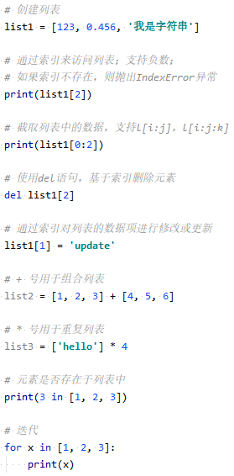
列表(list)
一种有序集合，可以进行增、删、改、查等操作。
函数&方法 | 描述
len(list) | 列表元素个数
list.append(obj) | 在列表末尾添加新的对象
list.count(obj) | 统计某个元素在列表中出现的次数
list.extend(seq) | 在列表末尾一次性追加另一个序列中的多个值
list.index(obj) | 从列表中找出某个值第一个匹配项的索引位置
list.insert(index, obj) | 将对象插入列表
list.pop(obj=list[-1]) | 移除列表中的一个元素（默认最后一个元素），并且返回该元素的值
list.remove(obj) | 移除列表中的一个元素（参数是列表中元素），并且不返回任何值
list.reverse() | 反向列表中元素
list.sort([func]) | 对原列表进行排序

Slide 8
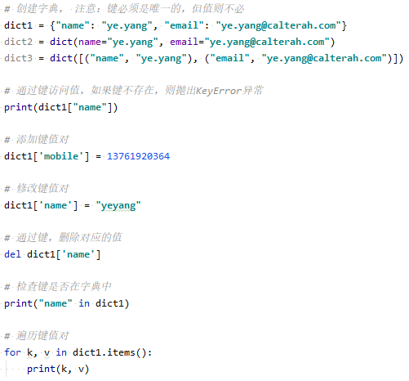
字典(dict)
在其他语言中也称为map，使用键-值（key-value）存储
注意：
从Python3.6版本开始，dict默认是有序的。
函数&方法 | 描述
len(dict) | 字典元素个数
dict.get(key[, default]) | 基于键获取值，如果键不存在则返回default，default值默认为None
dict.copy() | 浅拷贝
dict.items() | 返回字典中的所有键值对
dict.keys() | 返回字典中的所有键
dict.values() | 返回字典中的所有值
dict.pop(key[, default]) | 移除字典中指定的键对应的键值对，并返回值；如果未设置default值，那么键不存在时会抛出KeyError异常。
dict.popitem() | 移除字典中的最后一个键值对，并且返回该键值对
dict.update(other) | 从另一个字典中更新本地键值对
dict.setdefault(key[, default]) | 如果键在字典中，返回值；否则，创建键值对，值为default所设定值，default默认为None

Slide 9
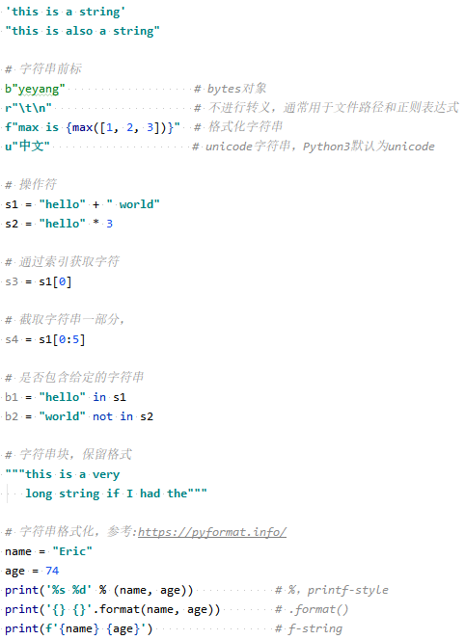
字符串(str)
常用方法 | 描述
str.encode() | string to bytes
str.strip([chars]) | 在不提供chars的情况下，默认移除前后的不可见字符
str.startswith(prefix[, start[, end]]) | 字符串是否以prefix开始
str.endswith(suffix[, start[, end]]) | 字符串是否以suffix结束
str.split(sep) | 字符串按照sep切割
str.replace(old, new) | 替换
str.join(iterable) | 针对iterable进行合并
str.upper() | 转换成大写
str.lower() | 转换成小写
注意：
Python中字符串是不可变对象，所有修改和生成字符串的操作都返回一个新的字符串对象。

Slide 10
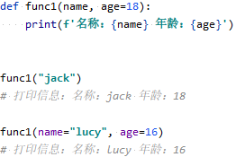
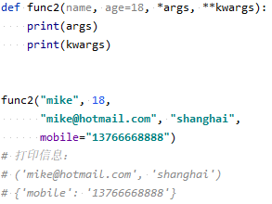
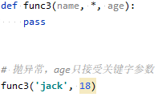
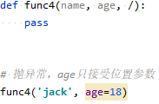
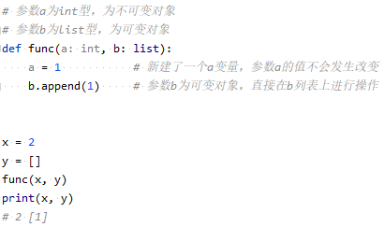
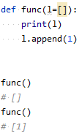
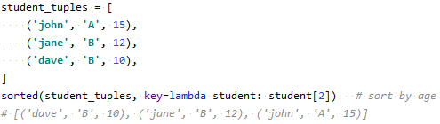

函数
默认参数
可变参数
*后只接受关键字参数
/前只接受位置参数
默认参数为可变类型时的陷阱
参数传递
匿名函数：lambda
主体是一个表达式，而不是一个代码块。仅仅能在 lambda 表达式中封装有限的逻辑进去。
常用于简短的回调函数

Slide 11
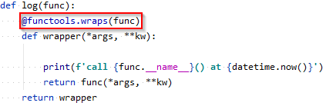
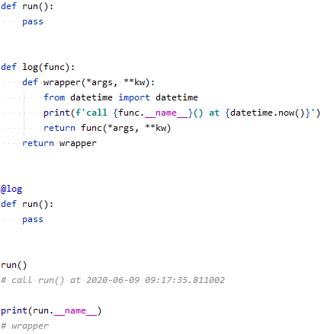
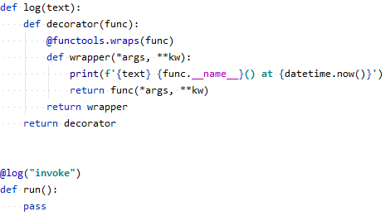
装饰器
在代码运行期间动态增加功能的方式，称之为“装饰器”（Decorator）
例子：
在run函数不修改的情况下，打印它被调用的时间
修正被装饰的函数属性
带参数的装饰器

Slide 12








常用工具函数
函数 | 描述
range(stop) range(start, stop[, step]) | 创建一个整数序列，一般用在 for 循环中
enumerate(iterable, start=0) | 遍历时，可同时获得索引和值。
zip(*iterables) | 将可迭代的对象作为参数，将对象中对应的元素打包成一个个元组，然后返回由这些元组组成的列表。 如果各个迭代器的元素个数不一致，则返回列表长度与最短的对象相同
map(func, iterable) | 将传入的函数依次作用到序列的每个元素，并把结果作为新的迭代器返回
filter(func, iterable) | 将传入的函数依次作用于每个元素，然后根据返回值是True还是False决定保留还是丢弃该元素。
functools.reduce(func, iterable) | 将传入的函数（接受两个参数）依次作用到序列的每个元素，并把结果作为新的Iterator返回
functools.paratial(func, *args, **keywords) | 把一个函数的某些参数给固定住（也就是设置默认值），返回一个新的函数，调用这个新函数会更简单。
id(obj) | 返回对象的id（整形），Cpython中是对象的内存地址

Slide 13
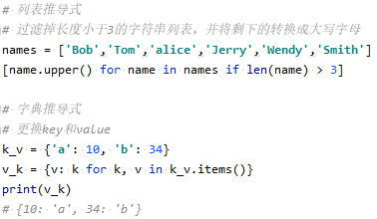
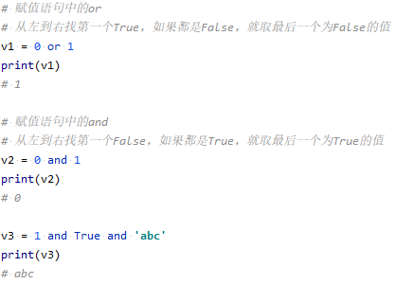
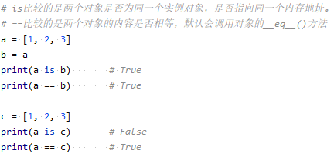

Tips
Tips
三元表达式
推导式
短路赋值
is和==
没有switch

Slide 14
面向对象
两个基本概念
类：用来描述具有相同的属性和方法的对象的集合。它定义了该集合中每个对象所共有的属性和方法。
对象：是类的实例。
三个基本特征
封装
把客观事物封装成抽象的类，并且类可以把自己的数据和方法只让可信的类或者对象操作，对不可信的进行信息隐藏。
继承
它可以使用现有类的所有功能，并在无需重新编写原来的类的情况下对这些功能进行扩展。
通过继承创建的新类称为“子类”或“派生类”，被继承的类称为“基类”、“父类”或“超类”。
多态性
多态性（polymorphisn）是允许将父对象设置成为和一个或更多的他的子对象相等的技术，赋值之后，父对象就可以根据当前赋值给它的子对象的特性以不同的方式运作。简单的说，就是：允许将子类类型的指针赋值给父类类型的指针。

Slide 15
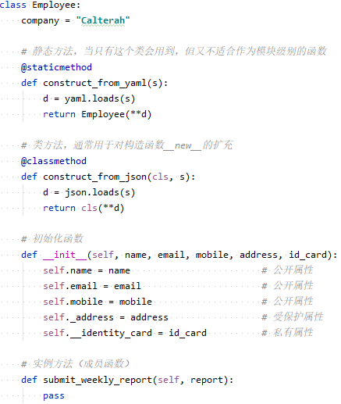
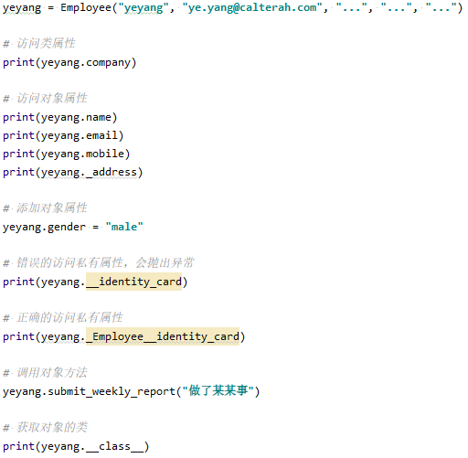
Python中的类
定义
实例化、访问属性、调用方法

Slide 16
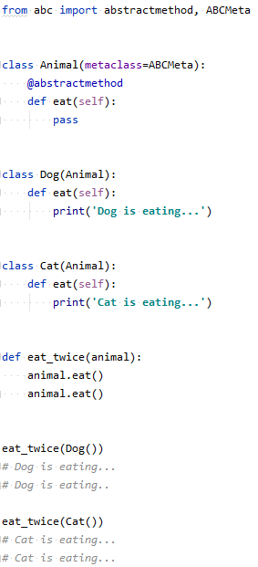
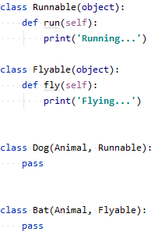
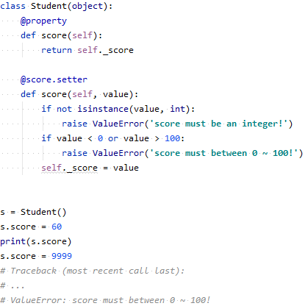
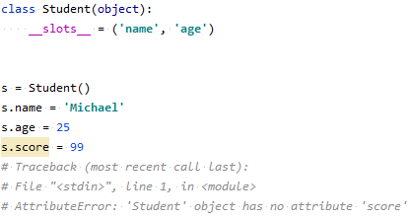
继承、多态、__slots__、@property
多态
多重继承
@property：把方法变成属性调用
__solts__限定实例属性

Slide 17
魔术方法 & 工具函数
常用魔术方法 | 描述
__new__(cls [,...]) | 构造函数
__init__(self [,...]) | 初始化方法
__str__(self) | 打印类的实例对象时，调用该方法
__slots__ = (“v1”, “v2”) | 限定实例属性
__getattr__(self, name) | 该方法定义了访问一个不存在的属性时的行为
__setattr__(self, name, value) | 定义了对属性进行赋值和修改操作时的行为
__getattribute__(self, name) | 定义了你的属性被访问时的行为
__iter__(self) | 迭代时
__contains__(self, value) | 使用 in 操作测试关系时
__call__(self [,...]) | 调用”对象时
__enter__(self) | with 语句环境管理
__exit__(self, exc, val, trace) | with 语句环境管理
__eq__(self, other) | ==
__ne__(self, other) | !=
工具函数 | 描述
type(obj) | 来获取对象的相应类型
isinstance(obj, type) | 判断对象是否为指定的 type 类型的实例
hasattr(obj, attr) | 判断对象是否具有指定属性/方法
getattr(obj, attr[, default]) | 获取属性/方法的值, 要是没有对应的属性则返回 default 值（前提是设置了 default），否则会抛出 AttributeError 异常
setattr(obj, attr, value) | 设定该属性/方法的值，类似于 obj.attr=value
dir(obj) | 获取相应对象的所有属性和方法名的列表

Slide 18
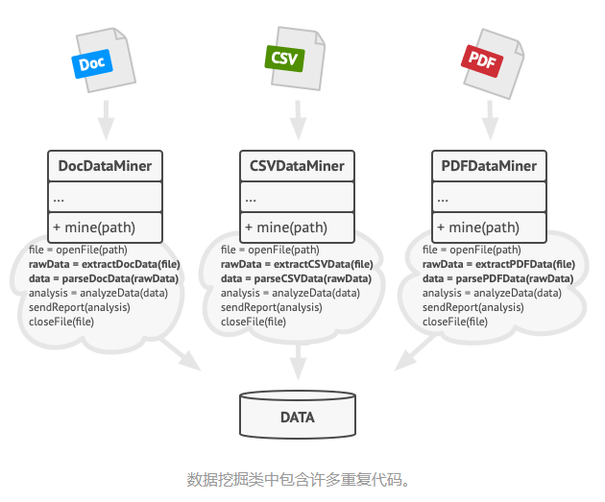
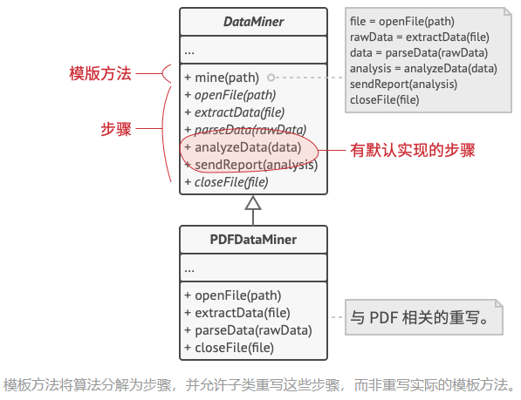
设计模式（模板方法）
模板方法模式在一个方法中定义一个算法的骨架，将一些步骤延迟到子类中，由子类负责实现。使得子类可以在不改变算法结构的情况下，重新定义算法中的某些步骤。

Slide 19
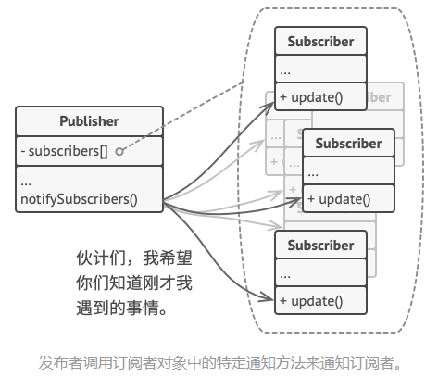
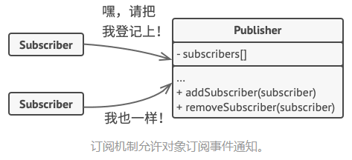
设计模式（观察者）
问题：
顾客对某个特定品牌的产品非常感兴趣 （例如最新型号的 iPhone 手机）， 而该产品很快将会在商店里出售。
顾客可以每天来商店看看产品是否到货。 但如果商品尚未到货时， 绝大多数来到商店的顾客都会空手而归。
另一方面， 每次新产品到货时， 商店可以向所有顾客发送邮件，这样，部分顾客就无需反复前往商店了， 但也可能会惹恼对新产品没有兴趣的其他顾客。
观察者模式允许你定义一种订阅机制， 可在对象事件发生时通知多个 “观察” 该对象的其他对象。
https://refactoringguru.cn/design-patterns
《设计模式：可复用面向对象软件的基础》
《Head First 设计模式》

Slide 20
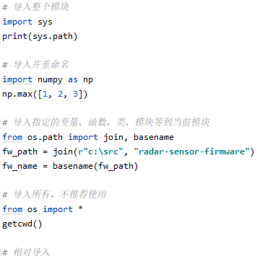


模块与包(Module & Package)
为什么需要模块和包
代码重用
系统命名空间的划分
模块（module）：
一个 .py 文件就是个 module
包（package）：
一个包含__init__.py 文件的目录，
通常还包含其他的module或子包
模块搜索路径存储在sys.path变量中。
通过环境变量PYTHONPATH添加搜索路径
代码中动态添加新的路径到sys.path中

Slide 21


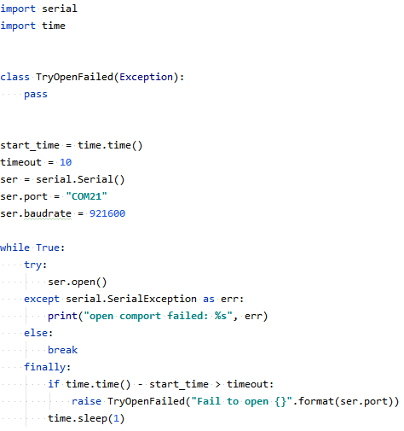
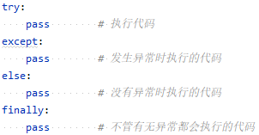
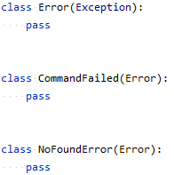
异常处理
抛出异常
捕获异常并重新抛出
例子：尝试打开串口
处理异常
自定义异常
最佳实践
只捕获当前程序片段能处理的异常
对于无法处理的异常，打印堆栈信息
traceback.print_exc()
logging.exception()

Slide 22

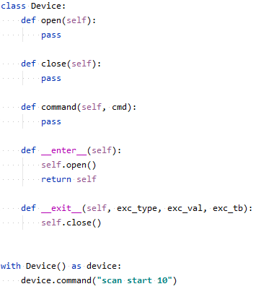
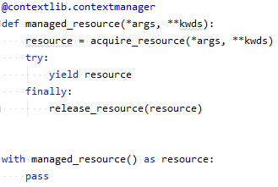
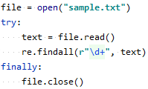

with关键字
读取文件并处理
如何让对象支持with关键字？
方式一：添加__enter__和__exit__
方式二：通过contextlib
确保关闭文件
使用with关键字

Slide 23
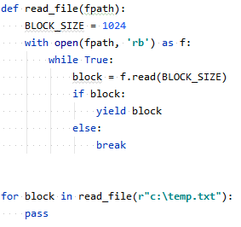
yield关键字
一个带有 yield 的函数就是一个 generator。
它和普通函数不同，生成一个 generator 看起来像函数调用，但不会执行任何函数代码，直到对其调用 next()（在 for 循环中会自动调用 next()）才开始执行。
执行流程仍按函数的流程执行，但每执行到一个yield 语句就会中断，并返回一个迭代值，下次执行时从 yield 的下一个语句继续执行。
看起来就好像一个函数在正常执行的过程中被 yield 中断了数次，每次中断都会通过 yield 返回当前的迭代值。
例子：读取大容量文件

Slide 24
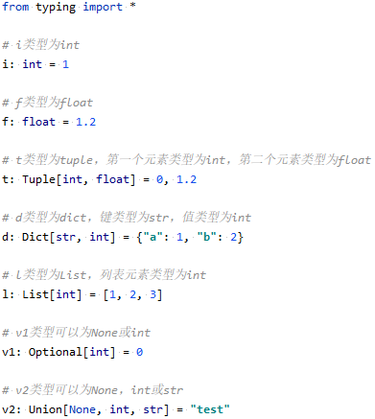
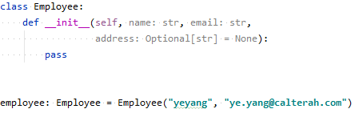
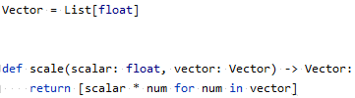
typing(类型提示)
易于理解代码：了解参数的类型，可以使得理解和维护代码库变得更加容易。
易于重构：更好得帮助我们定位类的位置。。
易于使用库：IDE可以拥有更准确、更智能的提示。
自定义类
类型别名

Slide 25

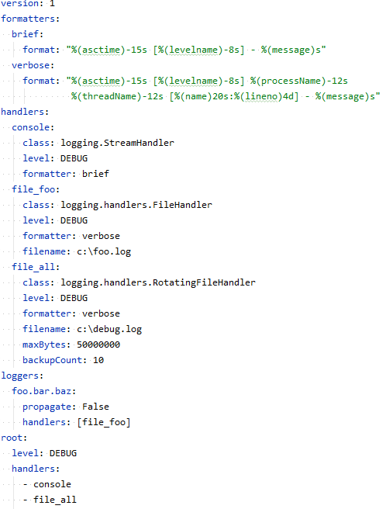
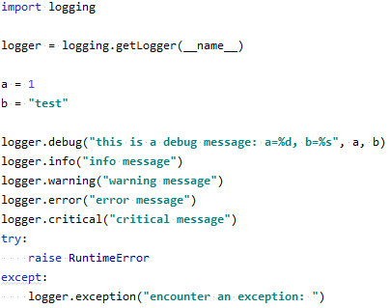
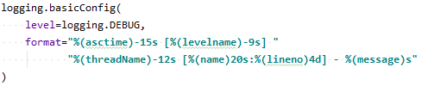
logging(日志)
日志用于记录软件运行过程中的信息，用于分析和调试
高级配置
基础配置

Slide 26
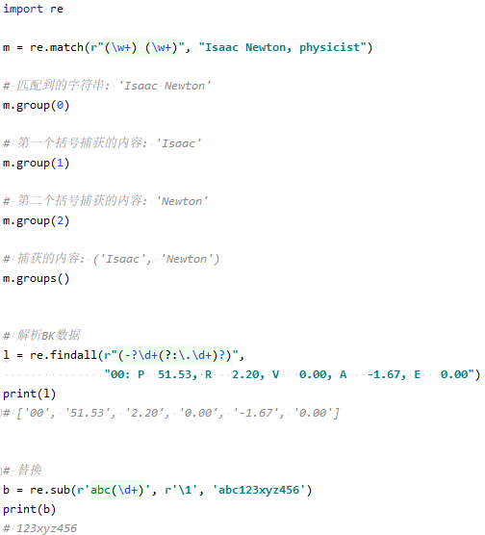
re(正则表达式)
检查某个字符串是否跟给定的正则表达式匹配，捕获匹配结果，还可进行替换
常用符号 | 描述
. | 匹配除了换行的任意字符。
^ | 匹配字符串的开头
$ | 匹配字符串尾
* | 对它前面的正则式匹配0到任意次重复
+ | 对它前面的正则式匹配1到任意次重复
? | 对它前面的正则式匹配0到1次重复
{m} | 对其之前的正则式指定匹配 m 个重复
{m,n} | 对正则式进行 m 到 n 次匹配
\ | 转义特殊字符
[] | 用于表示一个字符集合
| | A|B， A 和 B 可以是任意正则表达式
\d | 匹配任何十进制数，即 [0-9]
\w | 数字、字母和下划线，即[a-zA-Z0-9_]
\S | 匹配任何非空白字符
(...) | 匹配括号内的任意正则表达式，并捕获
(?:…) | 正则括号的非捕获版本

Slide 27
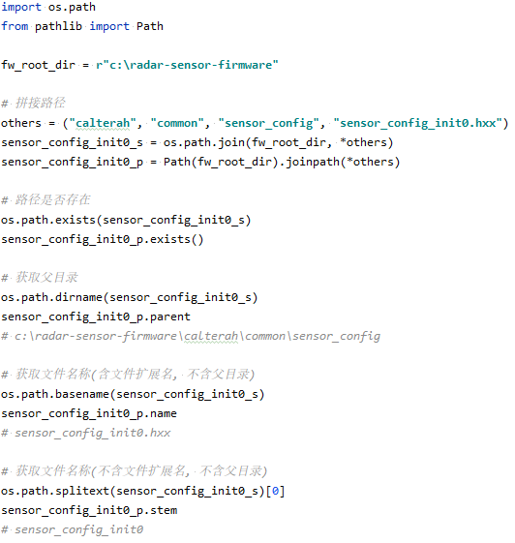
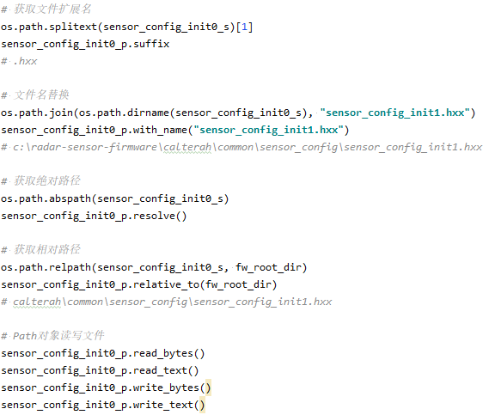
os.path & pathlib(文件路径)

Slide 28
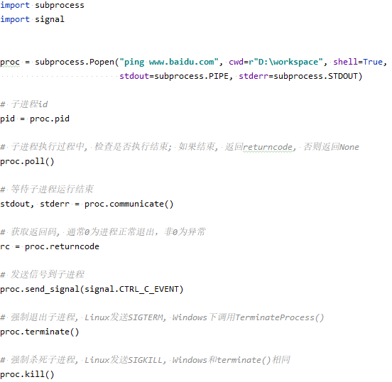
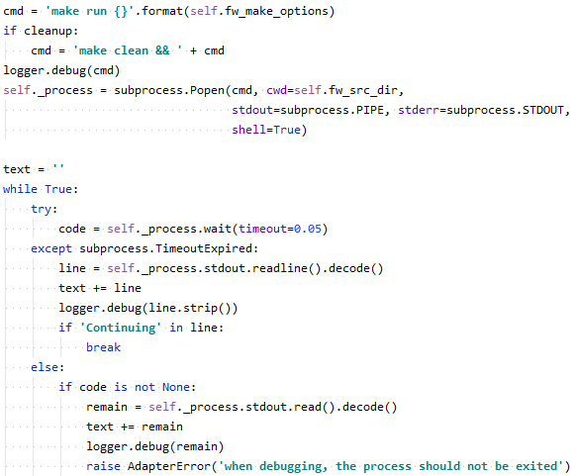
subprocess(子进程调用)
subprocess主要功能是执行外部的命令和程序
例子：在子进程中执行firmware

Slide 29
常用库介绍
常用标准库 | 描述
struct | 二进制数据解析
time，datetime | 时间相关库
re | 正则表达式
enum | 枚举
math | 数学函数
random | 随机数
itertools | 生成可迭代对象
pathlib, os.path | 文件路径操作
shutil | 文件拷贝、移动、删除等操作
csv，configparser，json | csv, ini, json格式文件读写
queue，collections | 队列，集合
os，sys | 操作系统、解释器相关函数
ctypes | 调用C动态链接库
argparse | 命令行参数解析
logging，pprint | 日志输出，漂亮的格式输出
unittest | 单元测试
inspect | 检查对象，获取各类信息
threading, multiprocessing, concurrent, subprocess, asyncio | 并发/异步
常用第三方库 | 描述
numpy、scipy | 科学计算
matplotlib | 画图
pyserial | 串口通信
pydantic | 基于类型提示的数据验证和设置管理
requests | http库
paramiko | ssh库
Django、FastApi、Flask、Tornado | Web框架
Scrapy | 爬虫
PyQt，PySide，WxWidgets | GUI开发
PyInstaller | 打包成可执行文件
pipenv | python虚拟环境管理
jinja2 | html模板语言
lxml，pyyaml | xml，yaml读写
SQLAlchemy | ORM（对象关系映射）
https://github.com/vinta/awesome-python

Slide 30


